Slide 1

LID-DS 보고서

Slide 2
진행 상황
Conv1d-LSTM AE는 정상 데이터의 소수 데이터와 이상 데이터를 재현하는 정도가 비슷하여 제대로 공격과 정상을 분류하지 못하였음
새로운 모델을 제안함
Conv1d-Dense Desnoising Autoencoder

Slide 3
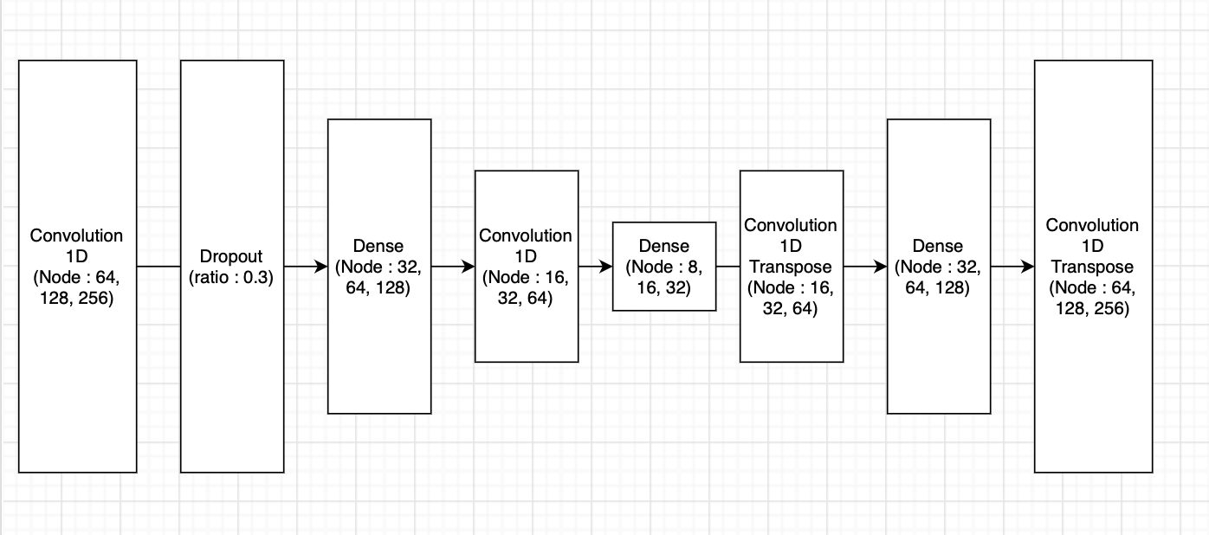
모델 구성

Slide 4
모델 구성
Batch size = 32
Epoch = 30
Conv1d Layer kernel size = 8
Optimizer = adam
Initial learning rate = 1e-3
Kernel initializer = Xavier initializer
Activation function = relu
Loss function MSE
EarlyStopping : patience = 5, monitor = val_loss
Learning rate scheduler = ReduceOnLRPlateau(patience = 5)

Slide 5
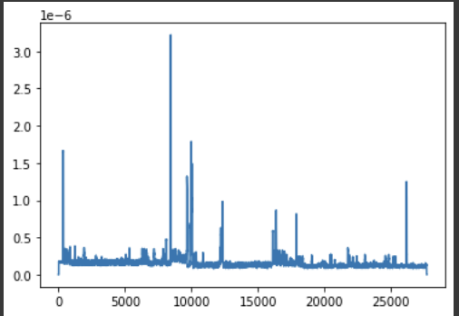
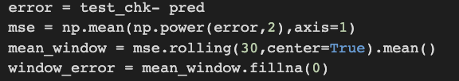
공격 패턴 분류 방법
MSE로 재구현 오차를 계산한 후 이동평균으로 error smoothing작업을 진행한 후 특정 threshold값 이상이면 공격이라고 판단.
Error calculation code
Error plot

Slide 6
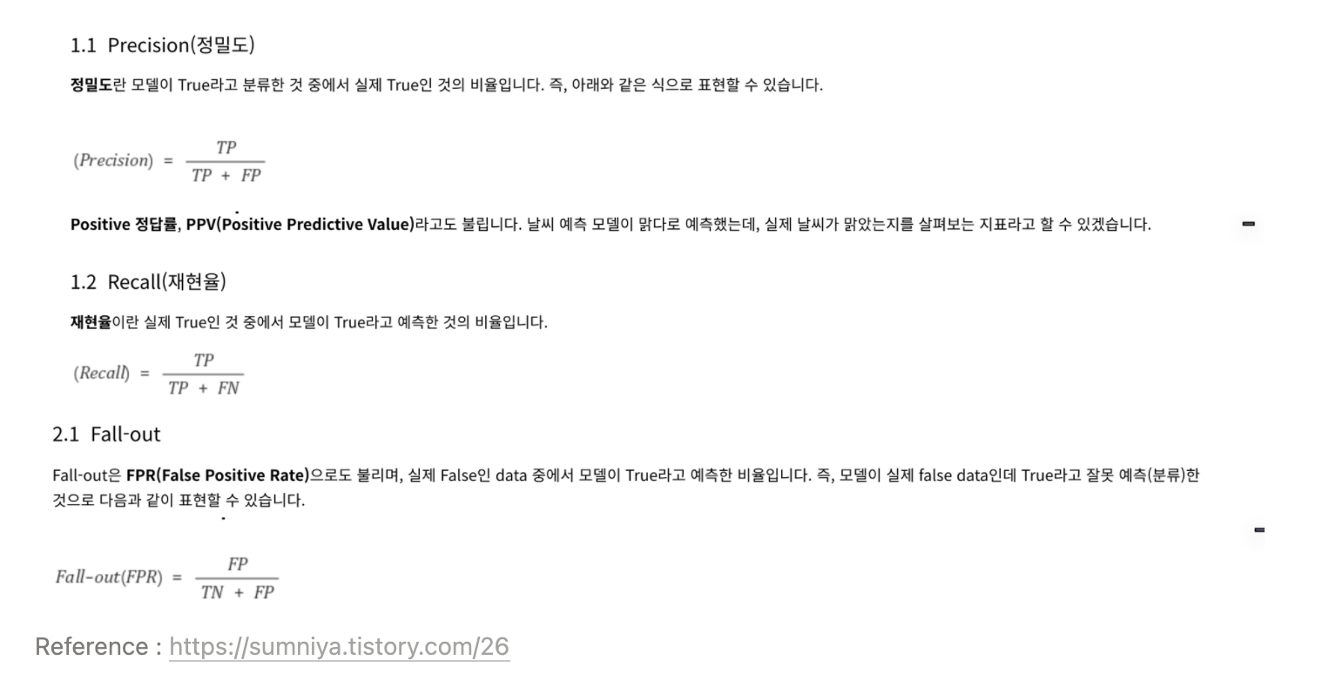
성능 평가
Precision
Recall
FPR
F1 score

Slide 7
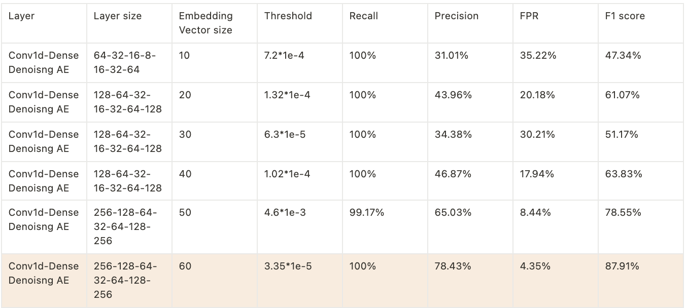
실험 내용

Slide 8
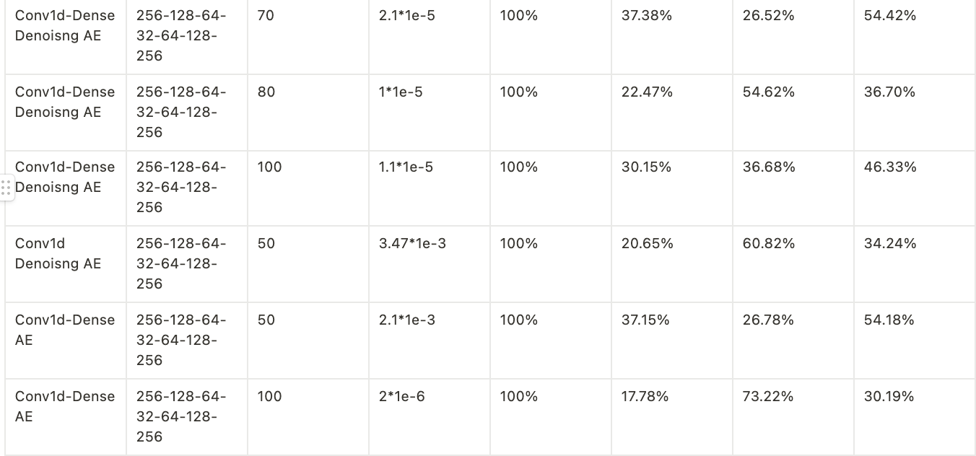
실험 내용

Slide 9
중간 정리
W2V Embedding vector size, layer의 크기에 성능이 민감하게 변한다는 것을 알 수 있음
Conv1d – Dense Autoencoder vs Conv1d – Dense Denoising Autoencoder
- Conv1d-Dense Denoising Autoencoder가 성능이 좋은 것을 알 수 있음
Conv1d Denoising Autoencoder vs Conv1d – Dense Denoising Autoencoder
- Conv1d-Dense Denoising Autoencoder가 성능이 좋은 것을 알 수 있음
System call의 종류에 비해 vector size가 크고, 너무 긴 문장(System call sequence)를 사용하여 W2V를 학습시켜 성능 저하가 일어날 수 있다고 생각
Conv1d의 Kernel size도 8이라는 크기도 너무 크다고 생각

Slide 10
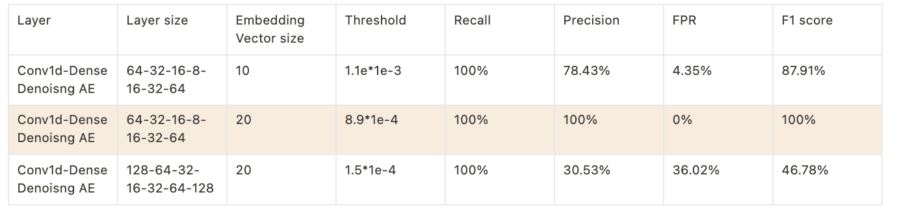
추가 실험
System call sequence를 10으로 줄여 W2V모델을 학습
Conv1d의 kernel size를 3으로 줄임

Slide 11
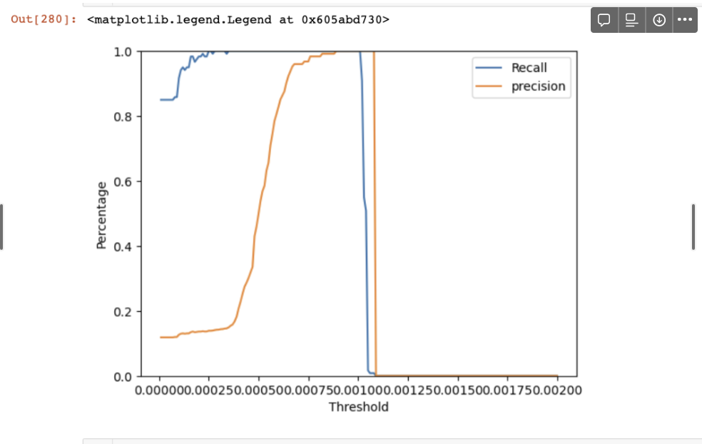
추가 실험
완벽 분류한 Case의 Recall, Precision Curve

Slide 12
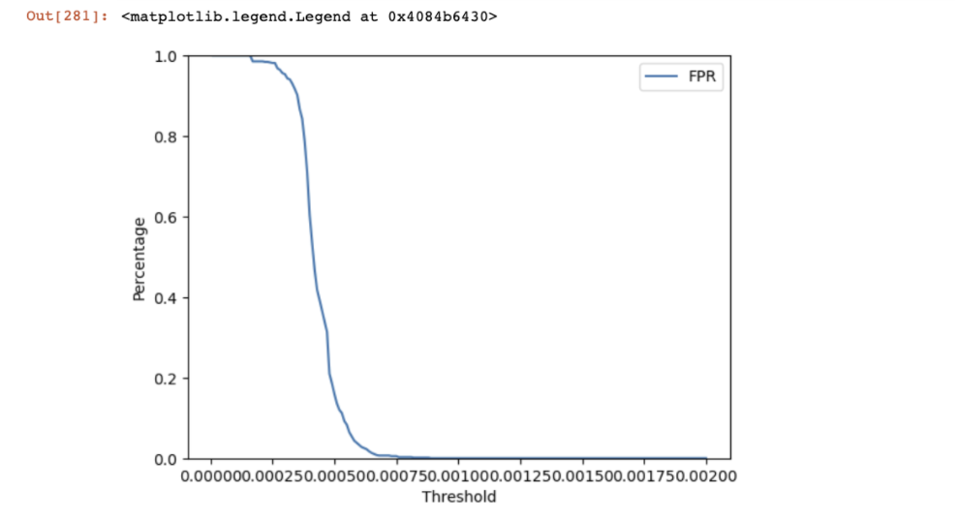
추가 실험
완벽 분류한 Case의 FPR curve

Slide 13
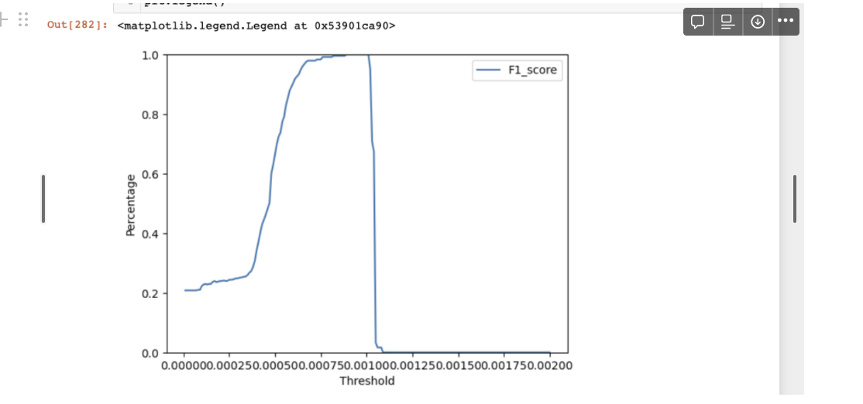
추가 실험
완벽 분류한 Case의 F1 score curve

Slide 14
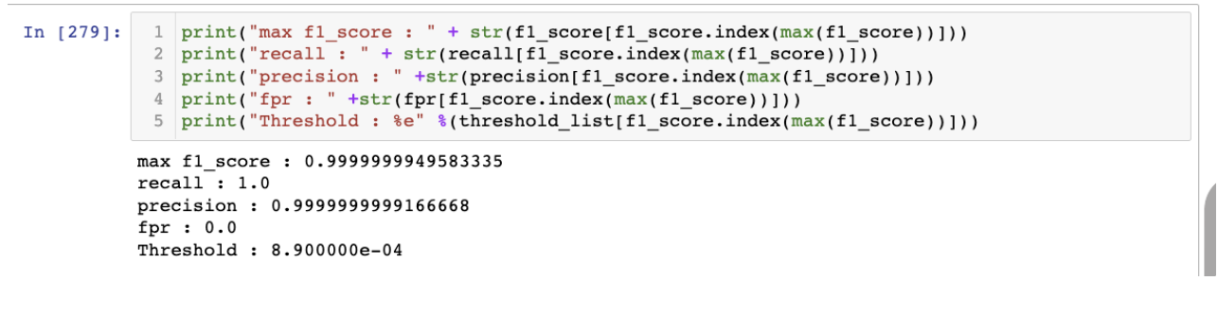
추가 실험
완벽 분류한 Case Summary (0으로 나누는 경우가 있어 ZeroDivisionException을 피하기 위해서 1e-8의 값(epsilon)을 나누는 값에 더해주어 0.9999와 같은 결과가 도출되었습니다.)

Slide 15
결론
기존 문제점
데이터의 복잡도에 비해 너무 큰 Node를 사용하였음
Kernel size의 크기가 너무나 커 Convolution 연산 시 데이터의 손실이 많이 일어났음
W2V의 학습에 사용되는 System call sequence의 길이가 너무나 길고, System call의 종류에 비해 너무나 큰 Vector size
위의 문제를 수정한 후 모델학습결과 CVE-2014-0160(HeartBleed) 공격 시나리오에 대해 완벽하게 분류하는 모습을 보임

Slide 16
추후 연구 내용
현재는 한가지 공격 유형에 대해서만 분류가 가능하였음
Heartbleed 공격이 아닌 다른 공격유형의 데이터를 섞어 모델을 학습하여 모델을 일반화 하는 연구를 진행할 예정.
현재 Bruteforce 공격과 Heartbleed의 데이터를 합쳐서 모델 학습을 진행 중
Conv1d Denoising Autoencoder의 사이에 Dense Layer를 사용하였을 때 성능이 좋게 도출되는 이유 설명 필요

